Slide 1
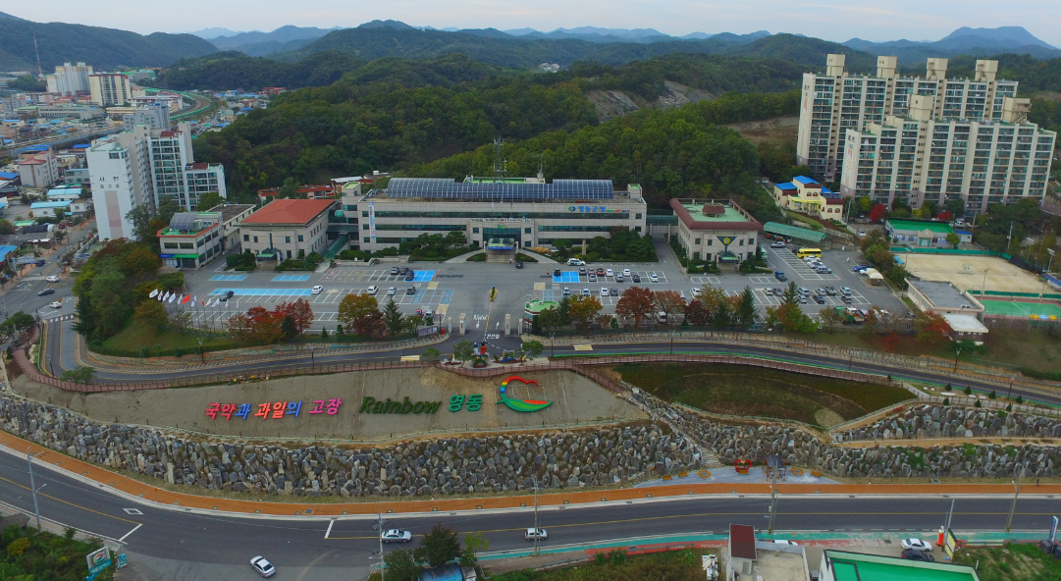
도시건축과

Slide 2
5-1. 영동군관리계획 재정비 변경 추진
면 적 : 영동군 전역(A=844.985 ㎢)
기 간 : 2015. 7. ~2017. 6. / 목표연도 : 2020년
내 용
- 입안구역 군계획위원회 심의
- 농지·산지 해제지역 전산 등재
5-2. 영동읍 전선지중화사업 추진
사 업 량 : L=1.9km / 사업비 71억원
내 용
- 삼거리 철공소~로터리 굴착 L=0.6km
- 전선관 매설 L=0.4km
- 임시 가포장 L=0.4km

Slide 3
5-3. 소규모 지역개발사업 추진(추경예산)
사 업 량 : 34건 / 1,085백만원
추진현황
- 공 사 중 : 33건 / 1,045백만원 (97%)
- 집행 예정 : 1건 / 40백만원 ( 3%)
※ 특별조정교부금 사업성 검토 : 5지구/130백만원
5-4. 2017년 새뜰마을사업 대상지 조사
대 상 : 취약지역 생활여건 개조
※ 영동읍 탑선리
내 용 : 사업계획서 작성(2016.12.28.)

Slide 4
5-5. 당면업무 추진
개발행위 허가 : 총75건/허가( 25건) /분할( 24건) /준공(26건)
건축 인·허가 : 총 46건 / 허가( 5건) / 신고및준공( 41건)
옥외광고물 표시 신고 : 25건
기타업무 : 농촌주택개량사업 추진 완료(30동)

Slide 5
▣. 공무원 1인 1명 전입실적 보고
현재 전입실적(2016.11.24. 현재)
(단위 : 명)
향후 추진대책
- 담당면(매곡) 인구증가 독려
- 전입 계속 추진
현원 | 전입인원 | 추진율(%) | 비고
18 | 20 | 111%

